Slide 1
МБДОУ детский сад «Оленёнок»
Дистанционное музыкальное занятие
Старшая группа
(1 неделя, Март)
Муз. руководитель: Башкирцева Н.О.

Slide 2
Музыкально-ритмическое движение
«Пружинящий шаг и бег» муз. Е. Теличеевой
Рекомендации родителям:
На 1 часть музыки – шаг с поворотами, наклонами. Двигаться в разных направлениях.
На 2 часть музыки – легкий бег в рассыпную.

Slide 3
Пальчиковая гимнастика

Slide 4
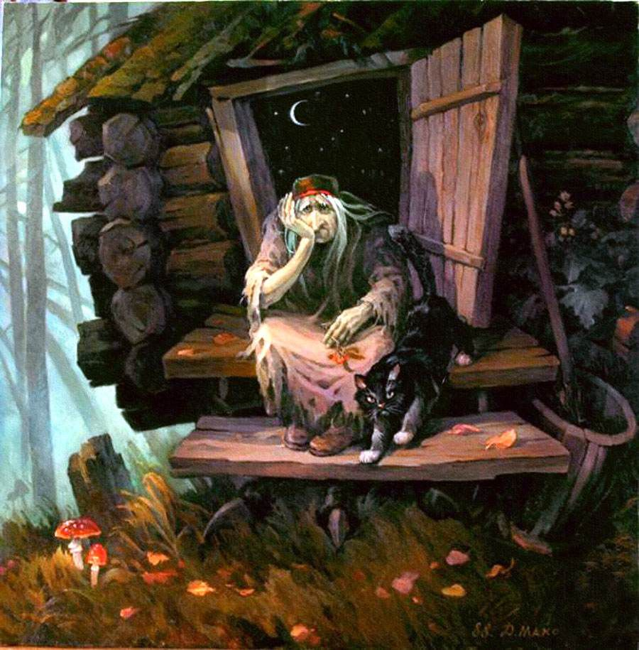
Слушание музыки
«Баба- Яга » муз. П.И. Чайковский
Рекомендации родителям:
Прослушать пьесу не объявляя название.
Спросить у детей: какой характер у этой музыки?
Как им кажется о чём говорит музыка?

Slide 5
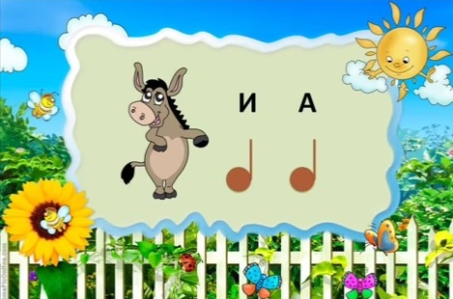
Распевание
Рекомендации родителям:
Спойте звуки – И-, - А- . Протяжно.

Slide 6
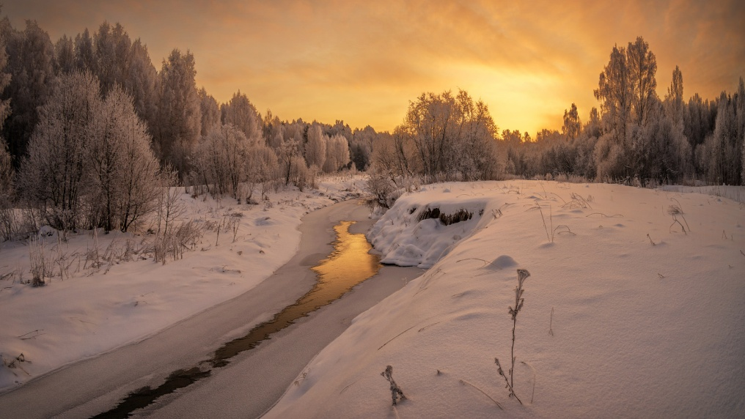
Пение
Песня «Кончается зима» муз. Т. Попатенко
1. Под крышами ломается сосулек бахрома. Кончается, кончается, кончается зима! Сильнее греет солнышко, заплакал снеговик, Воробышек чирикает: чи-рик-чи-рик! 2. Стучат капели звонкие, стучат, стучат, стучат. Кораблики и лодочки готовы у ребят. Остатки снега тёмного увозит снеговик, Воробышек чирикает: чи-рик-чи-рик!

Slide 7
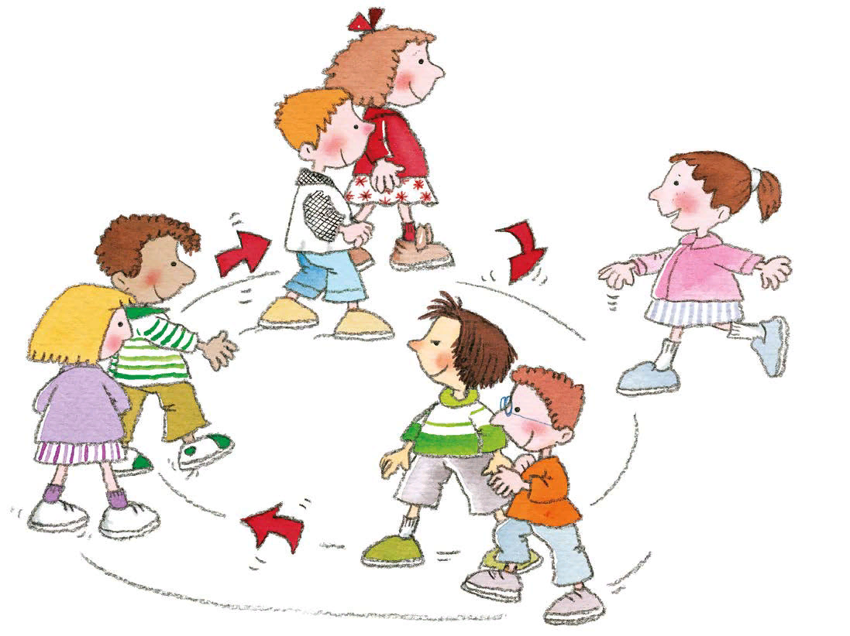
Музыкальная игра
«Найди себе пару»
Латвийская народная мелодия

